Slide 1
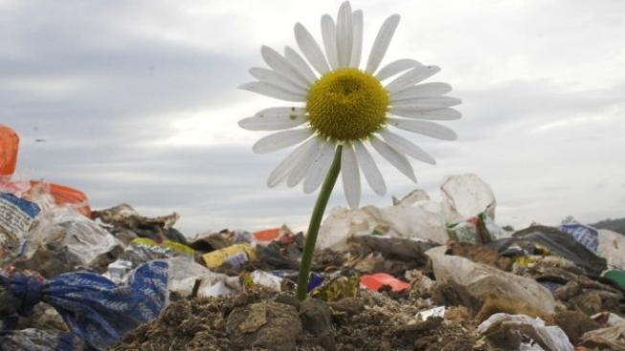
Co nám nabízí nový trend oběhového hospodářství? Možnosti pro občany a obce
doc. Ing. Mgr. Jana Soukopová, Ph.D

Slide 2
Obsah
Koncept oběhového hospodářství
Oběhové hospodářství v EU a ČR
Nástroje oběhového hospodářství
Možnosti pro obce a občany

Slide 3
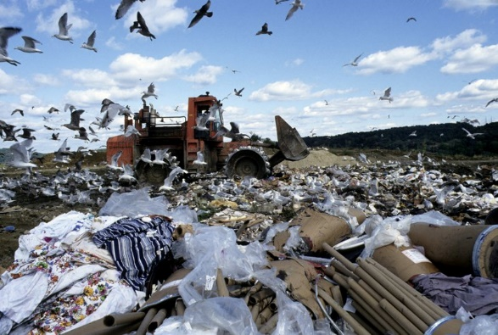
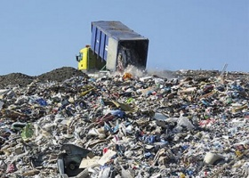
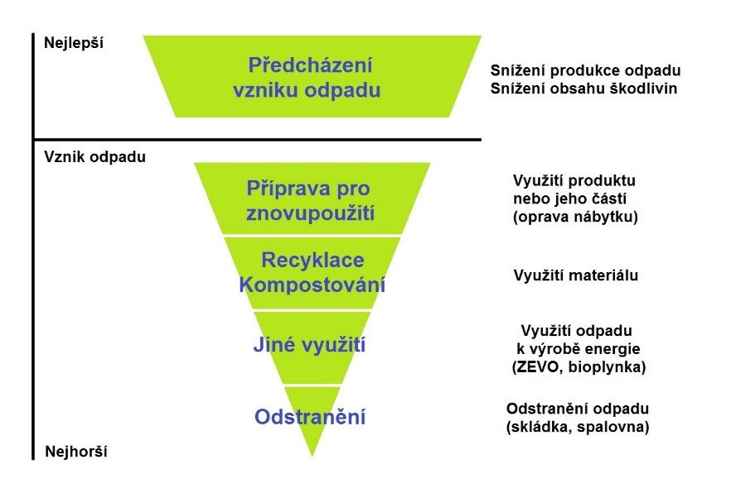
Odpadové hospodářství současnosti
80% směsného komunálního odpadu je odstraňováno skládkováním
- 65% veškerých KO je odstraňováno skládkováním
více než 30% recyklovatelných složek ve směsném odpadu
více než 30% BRO ve směsném odpadu
nízká efektivita sběru recyklovatelných odpadů z pohledu příjmů obce
omezená motivace občanů ke třídění
nízká dostupnost a efektivita technologií
směsný odpad je bez dalších úprav odstraňován skládkováním

Slide 4
Oběhové hospodářství
Vytěžit – Vyrobit – Použít – Vyhodit
Překonaný lineární model hospodaření
Čerpání zdrojů není dlouhodobě EU strategie tzv. oběhového
udržitelné hospodářství
Hlavní cíl: Hospodařit se všemi zdroji udržitelnějším způsobem

Slide 5
Oběhové hospodářství
Oběhové hospodářství je způsob výroby a spotřeby, který díky sdílení, pronajímání, opětovnému používání, opravování, repasování nebo recyklaci zhodnocuje již existující výrobky, suroviny a materiály. Díky tomu se prodlužuje životní cyklus produktů a minimalizuje odpad. Když už samotný výrobek nemůže být používán, využijí se suroviny a komponenty v rámci recyklace tak, aby z nich vznikla další hodnota pro ekonomiku. Oběhové hospodářství je jinými slovy snaha posunout se od modelu vytěžit-vyrobit-použít-vyhodit k šetrnějšímu a efektivnějšímu zužitkování zdrojů.

Slide 6
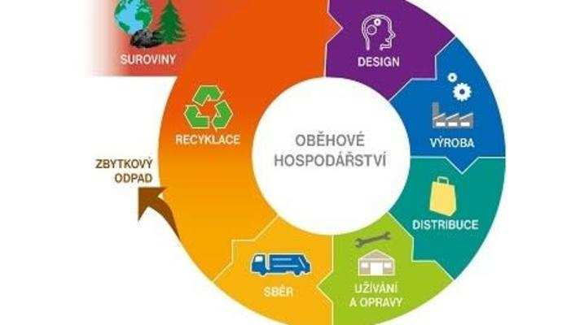
Od 3 R k 7 R
Známá 3R –
Reduce (redukovat/snížit spotřebu)
Reuse (znovuvyužít) a
Recycle (recyklovat)
minimalizuje dopad a šetří zdroje a energii.
Proč ale neudělat produkt udržitelnějším ze samotného designu? Nebo proč je neopravit místo nákupu nových? Cirkulární ekonomika zavádí další koncepty, jako je ekodesign a obnova v řetězci, a rozšiřuje tyto 3R na 7R. Podívejme se do hloubky.

Slide 7
Co je to 7 R
Redesign: Zahrňte životní prostředí do produktového designu, tedy založeného na ekodesignu. Tímto způsobem má výhodu ve výrobě nejen funkce produktu, ale také udržitelnost.
Reduce/Snižujme spotřebu: Spotřebujeme hodně a velmi rychle. Proto, abychom chránili životní prostředí, musíme také snížit množství produktů, které spotřebováváme, a množství odpadu, který vytváříme.
Reuse/Opakované použití: Cílem je prodloužit životnost výrobků a znovu je použít tím, že jim ručně nebo šikovností kutilů dodáme nový život. Na internetu najdete tisíce nápadů, které lze znovu použít pro jakýkoli produkt.
Repair/Opravit: V mnoha případech, když se nějaký produkt porouchá, máme tendenci kupovat nový, aniž bychom uvažovali o možnosti jej opravit. Opravy jsou ale většinou levnější a vždy šetrnější k životnímu prostředí. Proto šetřeme suroviny, energii a snižte množství odpadu!
Restore/Obnovit: Jde o obnovu všech starých objektů, aby mohly být znovu použity pro účely jejich vytvoření.
Recover/Uzdravit se: To zahrnuje sběr použitých materiálů a jejich opětovné zavedení do výrobního procesu.
Recycle/Recyklovat: znovuzavedení odpadu, který byl použit ve výrobním procesu, aby se stal surovinou pro další nové produkty. Po vyzkoušení všech výše uvedených metod by to měla být poslední možnost. Protože pamatujte, že nejlepší odpad je odpad, který nevznikne!

Slide 8
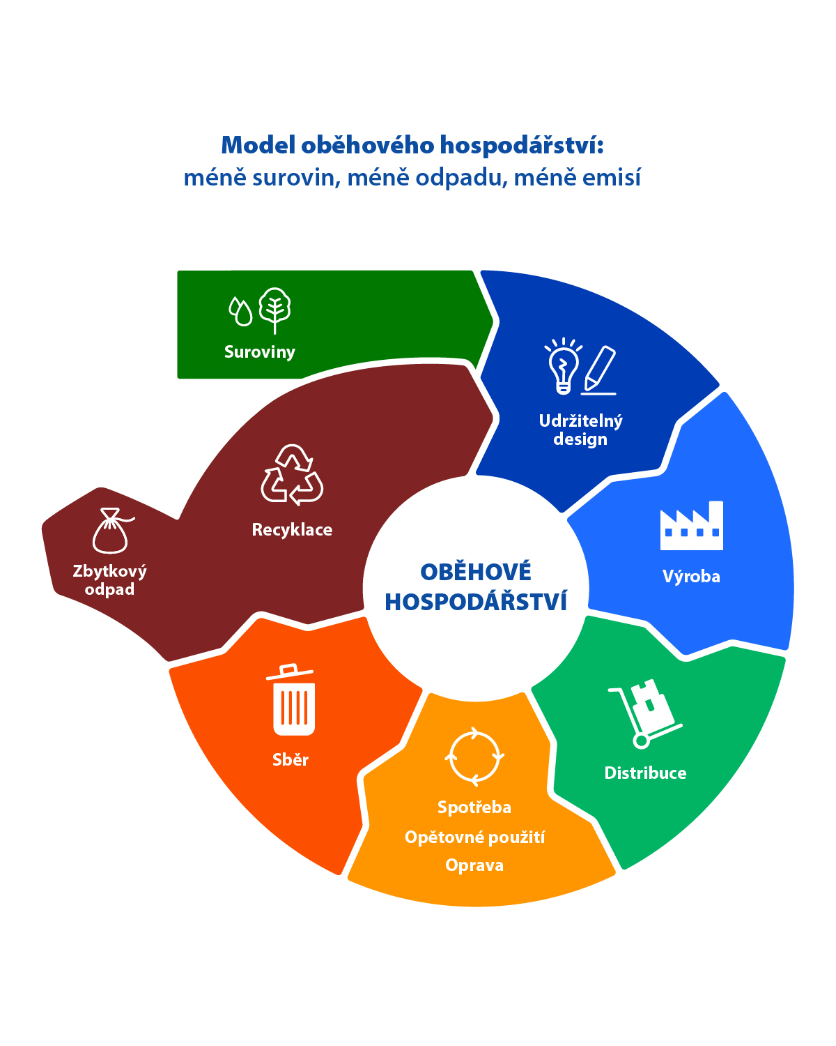

Slide 9
Výhody a přínosy
Ochrana životního prostředí
Opětovné využití omezilo narušení krajiny a stanovišť a pomohlo by limitovat ztrátu biologické rozmanitosti.
Napomáhá snížení celkových ročních emisí skleníkových plynů. Podle Evropské agentury pro životní prostředí jsou průmyslové procesy a používání produktů odpovědné za 9,10 % emisí skleníkových plynů v EU. Procesy spojené s nakládáním s odpady se na emisích podílí 3,32 %.
Účinnější a udržitelnější výrobky pomáhají nížit spotřebu energie a zdrojů. Odhaduje se totiž, že více než 80 % dopadu produktu na životní prostředí je předurčeno již během fáze návrhu.
Výrobky, které lze znovu použít, upgradovat a opravit výrazně snižují množství odpadu. Obaly jsou stále rostoucím problémem a v průměru každý Evropan vyprodukuje téměř 180 kg obalového odpadu ročně. Cílem je vypořádat se s nadměrnými obaly a zlepšit jejich design, aby se podpořilo opětovné použití a recyklace.

Slide 10
Výhody a přínosy
Snížení závislosti na surovinách
Suroviny jsou omezené a světová populace roste a s ní i poptávka po nich.
Některé země EU jsou ve využívání surovin závislé na jiných zemích. Podle Eurostatu dováží EU zhruba polovinu surovin, které spotřebuje. Viz situace s válkou na Ukrajině
Celková hodnota obchodu (dovoz plus vývoz) surovin mezi EU a zbytkem světa se od roku 2002 téměř ztrojnásobila, přičemž vývoz rostl rychleji než dovoz. Bez ohledu na to EU stále více dováží, než vyváží. V roce 2021 to vedlo k obchodnímu deficitu ve výši 35,5 miliardy eur.
Recyklace surovin zmírňuje rizika spojená s nabídkou, jako je kolísání cen, dostupnost a závislost na dovozu (zejména kritické suroviny potřebné pro výrobu technologií – čipy, baterie, elektrické motory).

Slide 11
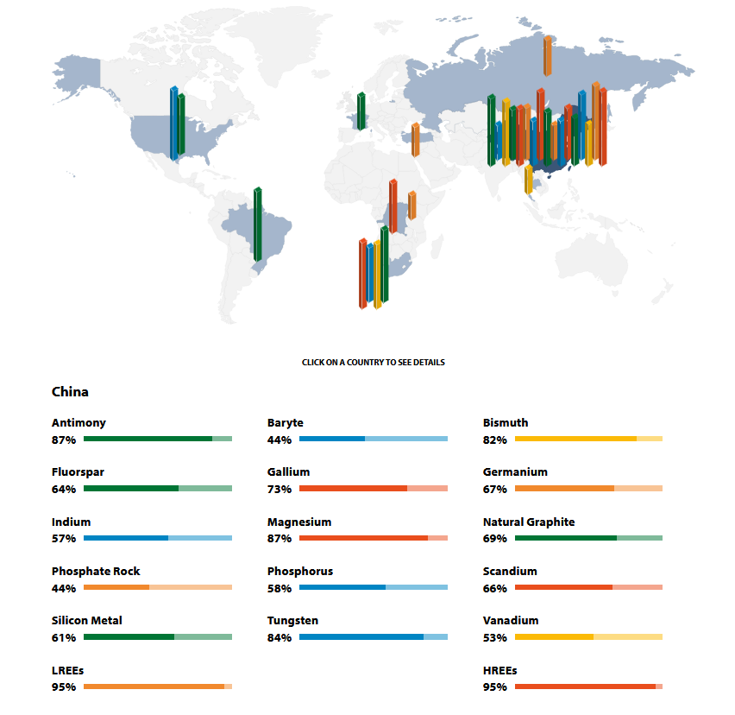
https://www.europarl.europa.eu/thinktank/infographics/circulareconomy/public/index.html

Slide 12
Výhody a přínosy
Vytváření pracovních míst a ušetření peněz spoluspotřebitelů
Posun směrem k oběhovému hospodářství by mohl zvýšit konkurenceschopnost, stimulovat inovace, podpořit hospodářský růst a vytvořit pracovní místa (jen v EU by se do roku 2030 jednalo o 700 000 nových pracovních míst)
Přepracování materiálů a výrobků pro oběhové použití by také podpořilo inovace v různých odvětvích hospodářství.
Pro spotřebitele (a jejich peněženky) by odolnější a trvanlivější výrobky byly také plus.

Slide 13
Co dělá EU, aby se posunula k oběhovému hospodářství?
Evropská komise představila v březnu 2020 v rámci Green Deal Zelené dohody pro Evropu a navrhované průmyslové strategie nový akční plán oběhového hospodářství.
V únoru 2021 o novém akčním plánu hlasoval Parlament. Poslanci požadují další opatření, aby se EU mohla stát do roku 2050 uhlíkově neutrální, ekologicky udržitelnou a netoxickou plně oběhovou ekonomikou.
V březnu 2022 vydala Komise první balíček opatření k urychlení přechodu na oběhové hospodářství jako součást akčního plánu oběhového hospodářství.
V listopadu 2022 navrhla Komise nová pravidla pro obaly v celé EU.

Slide 14
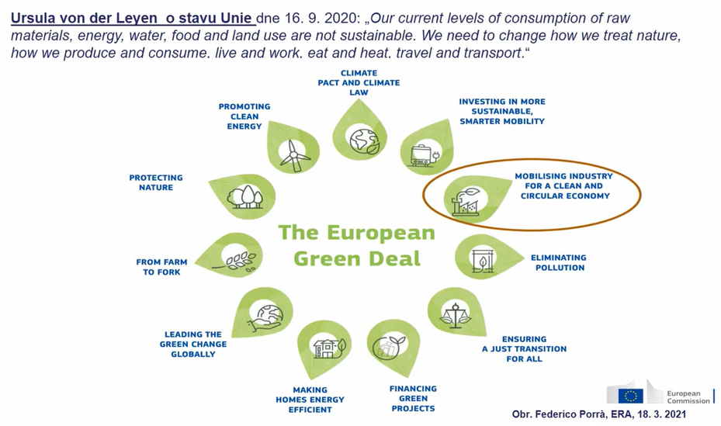
Oběhové hospodářství a Green Deal

Slide 15
Co dělá ČR?
Po letech aktualizovala zákon o odpadech z roku 1991 a schválila zákon č. 541/2020 Sb., odpadech, který je účinný od 1. 1. 2021.
Ten stanovuje práva a povinnosti osobám v oblasti odpadového hospodářství a prosazuje základní principy oběhového hospodářství, ochrany životního prostředí a zdraví lidí při nakládání s odpady.
Také aktualizovala zákon o nakládání s výrobky s ukončenou životností (zákon č. 542/2020 Sb., účinný od 1. 1. 2021) a zákon o obalech (zákon č. 477/2001 Sb., o obalech, ve znění pozdějších předpisů.
V prosinci 2021 vláda schválila Strategický rámec Cirkulární Česko 2040 („Cirkulární Česko 2040“). Jedná se o první komplexní strategii pro cirkulární ekonomiku v České republice.

Slide 16
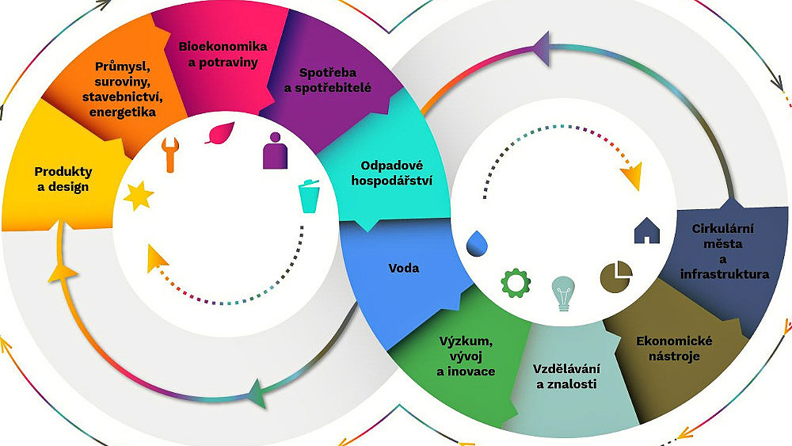
Cirkulární Česko 2040

Slide 17
Obce a oběhové hospodářství
V roce 2020 byla v ČR přijata nová odpadová legislativa, která zahrnuje cíle oběhového hospodářství EU v oblasti odpadů:
dosáhnout 55 % úrovně recyklace komunálních odpadů v roce 2025
dosáhnout 60 % úrovně recyklace komunálních odpadů v roce 2030
dosáhnout 65 % úrovně recyklace komunálního odpadu v roce 2035
od roku 2030 neskládkovat využitelné odpady (též směsný odpad)
redukovat skládkování komunálních odpadů na úroveň max. 10 % v roce 2035
povinné třídění nebezpečných komunálních odpadů od roku 2022
povinné třídění bioodpadů od roku 2024
povinné třídění textilu od roku 2025
dosáhnout 70 % úrovně recyklace obalů v roce 2030
přijaty byly i další cíle, jejichž smysl je omezit produkci výrobků na jedno použití, zvýšit recyklovatelnost obalů a opravitelnost výrobků a podpořit použití druhotných surovin

Slide 18
Zákon o odpadech a povinnosti obcí
Dosáhnout 60 % úrovně vytřídění soustřeďovaných a recyklovatelných složek komunálního odpadu v roce 2025
Dosáhnout 65 % úrovně vytřídění soustřeďovaných a recyklovatelných složek komunálního odpadu v roce 2030
Dosáhnout 70 % úrovně vytřídění soustřeďovaných a recyklovatelných složek komunálního odpadu v roce 2035
Od roku 2030 neskládkovat využitelné odpady (též směsný odpad)
Redukovat skládkování komunálních odpadů na úroveň max. 10 % v roce 2035
Povinnost třídit nebezpečný komunální odpad od roku 2022
Povinnost třídit textil od roku 2025
Povinnost třídit biologicky rozložitelné odpady platí pro obce od roku 2015 a od roku 2020 celoročně
od roku 2023 bude nutné se na úrovni obcí zaměřit rovněž na sběr živočišných biologicky rozložitelných odpadů.
Povinnost zajistit celoročně místa pro oddělené soustřeďování jedlých olejů a tuků platí již od roku 2020

Slide 19
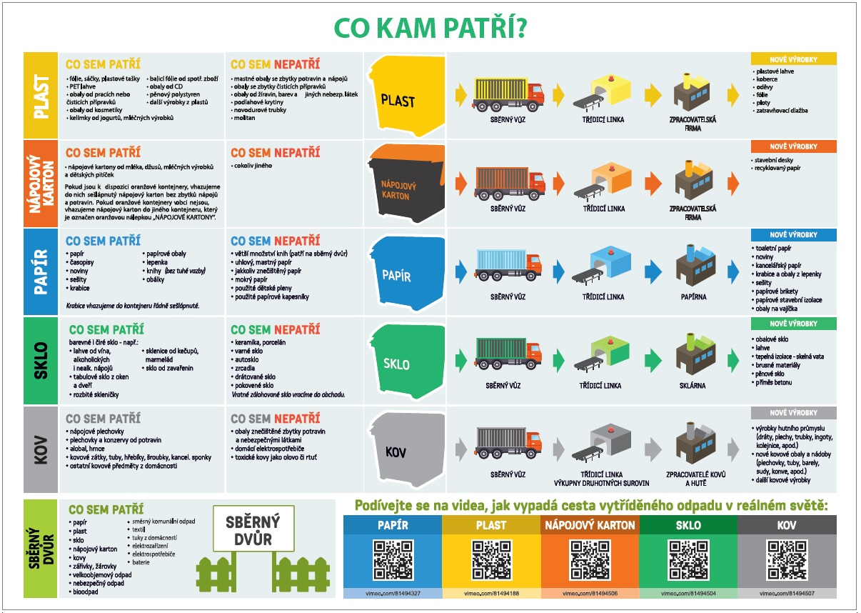

Slide 20
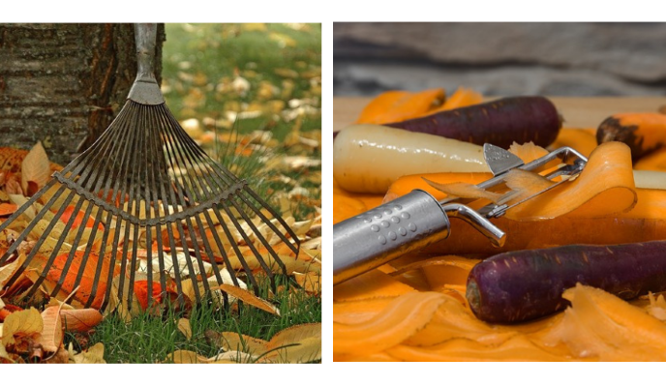
Bioodpad a Gastroodpad
zelený odpad ze zahrad (tráva, listí, větve) | Tento odpad v ideálním případě vůbec nemusí vzniknout, jelikož se může kompostovat v místě vzniku v zahradním kompostéru.
2. kuchyňský odpad z domácností (slupky od brambor, zbytky jídel atp.) | Dá se taktéž kompostovat v zahradním kompostéru, avšak jeho kapacita vzhledem k množství tohoto odpadu je většinou přehlcena, a proto doporučujeme zavedení třídění tohoto druhu odpadu do perforovaných košíků přímo v kuchyních a následný sběr ve větších (např. 40 l) nádobách přímo od domu. NEPATŘÍ SEM ŽIVOČIŠNÉ PRODUKTY (maso aj.)
3. kuchyňský odpad ze stravoven | Má úplně jinou konzistenci (je převážně tekutý) než kuchyňský odpad z domácností a je nutno použít speciální řešení, např. CSC kontejner.

Slide 21
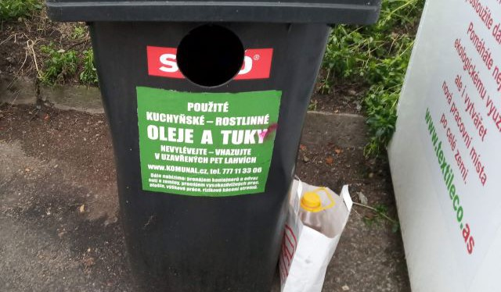
Jedlé oleje
Kam s použitými jedlými tuky a oleji
Obce mohou zajistit sběr použitých jedlých tuků a olejů různými způsoby.
Ukládat tento druh odpadu je možné do:
speciálně určených kontejnerů v ulicích – občané do těchto kontejnerů ukládají olej v plastových nádobách (PET láhve atd.);
speciálně určených nádob distribuovaných obcí občanům – po naplnění je nádoba odevzdána na určeném místě a občan obdrží další nádobu;
sběrných dvorů – občané odevzdávají olej v plastových nádobách na sběrném dvoře obce podle instrukcí obce.

Slide 22
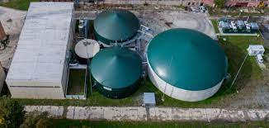
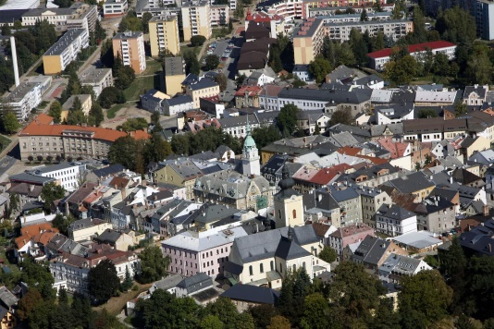
Dobré praxe obcí
V Šumperku získávají z živočišného bioodpadu elektrickou energii
Třetího května 2021 začal v Šumperku fungovat pilotní projekt na sběr zbytků z kuchyní domácností, tedy biologicky rozložitelného odpadu rostlinného i živočišného původu.
„Do projektu, který jsme spustili jako první město v České republice, se měli možnost přihlásit dobrovolníci z řad našich občanů – jednotlivci i celé bytové domy. Dle jejich žádostí jsme na začátku května po městě rozmístili zhruba čtyři desítky nádob. Tento počet je pro náš testovací pilotní projekt ideální,“ přibližuje detaily Jakub Jirgl, 2. místostarosta města. Občané mohou tento druh odpadu odkládat do označených tmavě hnědých nádob o objemu 120 l.
Občané mohou do popelnic třídit tepelně upravené i neupravené potraviny rostlinného i živočišného původu, prošlé potraviny i s původním obalem (mimo sklenic), syrové i tepelně zpracované maso, rybí a drůbeží kosti, mléčné výrobky včetně tekutých, zbytky ovoce a zeleniny, spadané ovoce, zbytky nedojedených jídel, pečivo, cukrovinky, sedliny kávy a čaje.
„Během prvního týdne tohoto testovacího projektu lidé vytřídili 329 kilogramů bioodpadu rostlinného i živočišného původu, o týden později se jeho objem zdvojnásobil a zatím poslední výsledek za třetí svoz je 826 kilogramů.“ oceňuje nasazení občanů Jakub Jirgl.
Smyslem projektu je snížit množství směsného komunálního odpadu, kde kuchyňské zbytky často končí. Město využilo možnosti místní bioplynové stanice, kde jsou bioodpady bezemisně zpracovány na elektrickou energii, teplo a biometan.

Slide 23
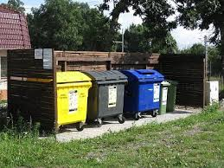
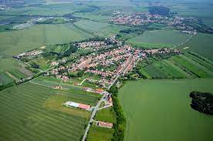
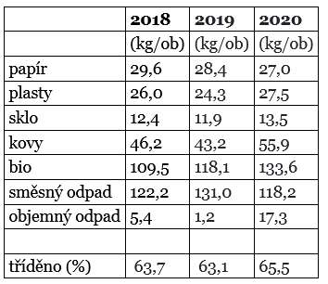
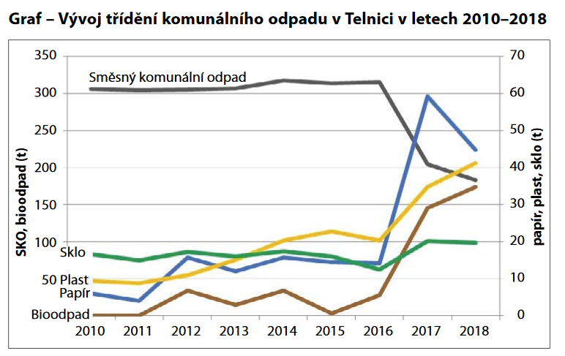
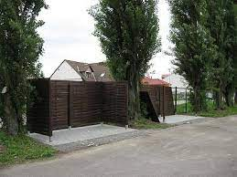
Dobré praxe obcí
Třídění odpadů obec Telnice
Telnice leží v Jihomoravském kraji, na jih od Brna. V obci je trvale hlášeno cca 1600 obyvatel. V obci byl realizován za podpory OPŽP a ve spolupráci s firmou Aspha systém třídění odpadu u domu (door to door). Díky tomu a díky celkovému vyladění systému zde došlo během jediného roku k poklesu produkce směsného odpadu o 70 kg/ob. Za tyto výsledky byla obec v roce 2019 oceněna Odpadovým Oskarem jako příklad dobré praxe.
Telnická abeceda třídění odpadů
Web kam to vyhodit http://beta.kamtovyhodit.cz/#garbage-types

Slide 24
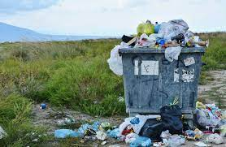
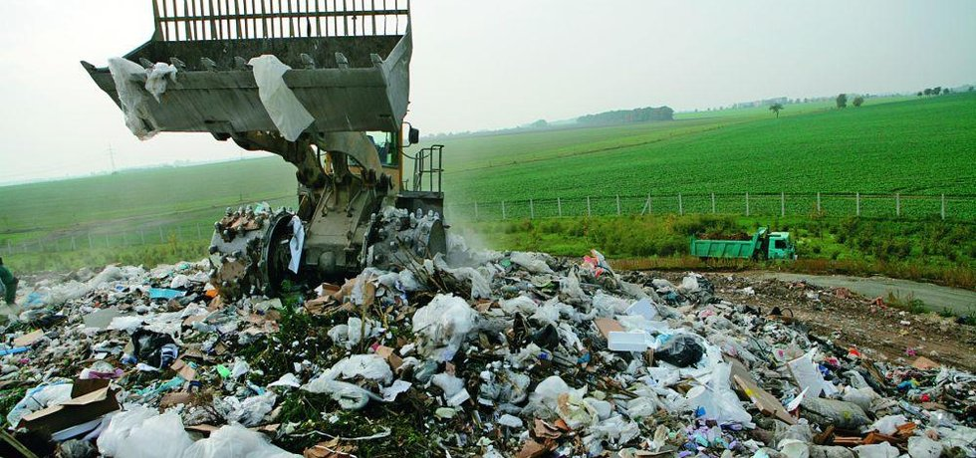
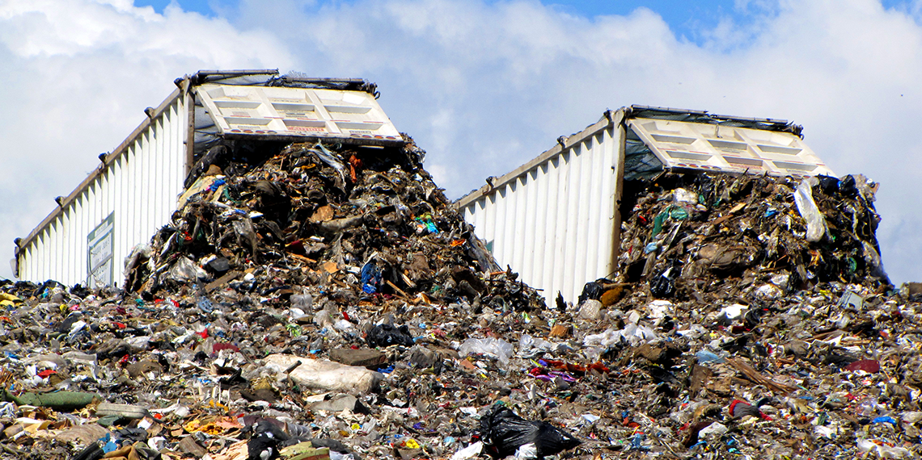
Naše odpady
2014 – 2015

Slide 25
Oběhové hospodářství a občan
Netvořme odpad – předcházejme vzniku odpadů!
Reduce/Snižujme spotřebu: Spotřebujeme hodně a velmi rychle. Proto, abychom chránili životní prostředí, musíme také snížit množství produktů, které spotřebováváme, a množství odpadu, který vytváříme.
Reuse/Používejmě výrobky opětovně: Cílem je prodloužit životnost výrobků a znovu je použít tím, že jim ručně nebo šikovností kutilů dodáme nový život. Na internetu najdete tisíce nápadů, které lze znovu použít pro jakýkoli produkt.
Repair/Opravujme: V mnoha případech, když se nějaký produkt porouchá, máme tendenci kupovat nový, aniž bychom uvažovali o možnosti jej opravit. Opravy jsou ale většinou levnější a vždy šetrnější k životnímu prostředí. Proto šetřeme suroviny, energii a snižte množství odpadu!
Třiďme odpad, vyplatí se to!

Slide 30
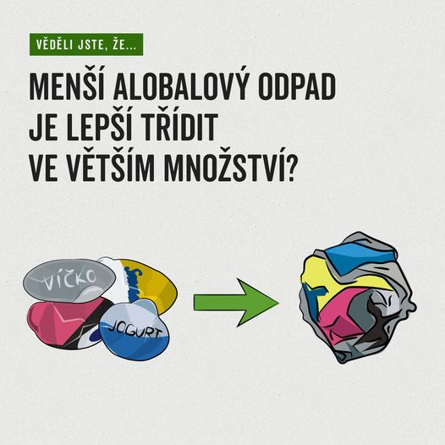
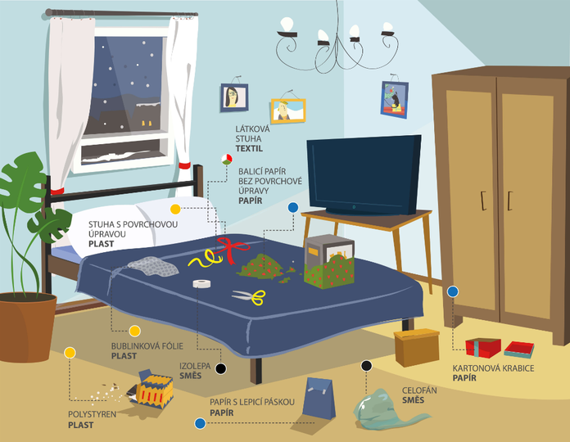
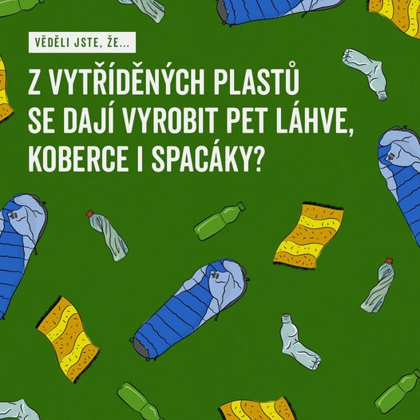
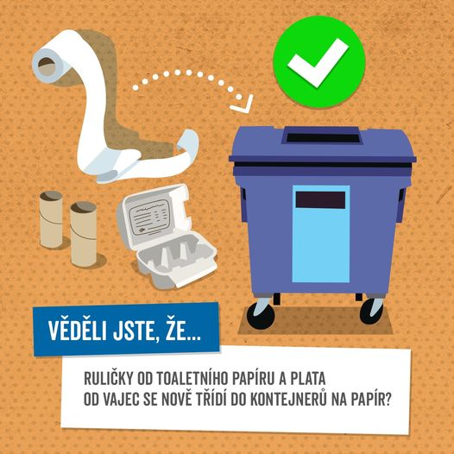

Slide 31
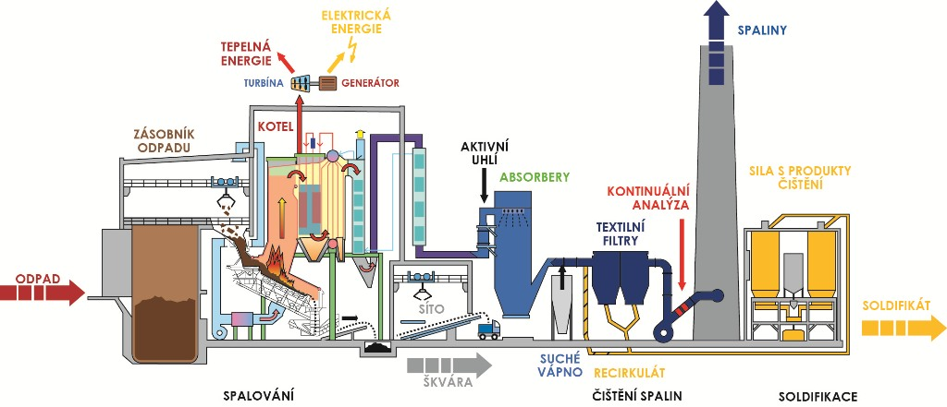
Brno a odpady
https://www.sako.cz/sberna-strediska-a-kontejnery/cz/

Slide 32
Dotazy?

Slide 33
Zdroje
Soukopová a kol. (2021) Analýza potenciálu oběhového hospodářství Jihomoravského kraje
www.ekokom.cz
www.obhjmk.cz
https://www.sako.cz/
https://www.europarl.europa.eu/news/cs/headlines/economy/20151201STO05603/obehove-hospodarstvi-definice-vyznam-a-prinos
www.jaktridit.cz

